Slide 1

Дипломный проект курса
«Business Intelligence (BI) разработчик»
Автор: Тамара Трич
Школа: TeachMeSkills
Минск, 2022

Slide 2

Содержание проекта
8. Визуализация данных в Tableau
7. Визуализация данных в Power BI
6. Создание пакетов ETL
5. Создание объектов БД
4. Заполнение таблиц тестовыми данными
3. Физическое проектирование БД
2. Логическое проектирование БД
1. Концептуальное проектирование базы данных (БД)

Slide 3
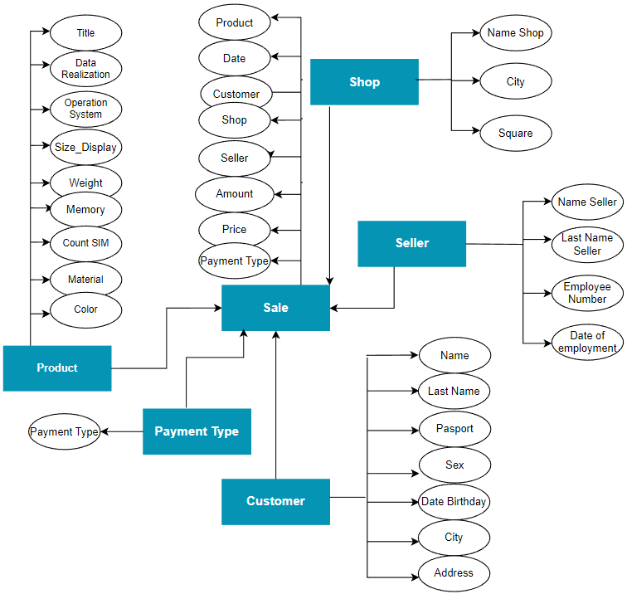
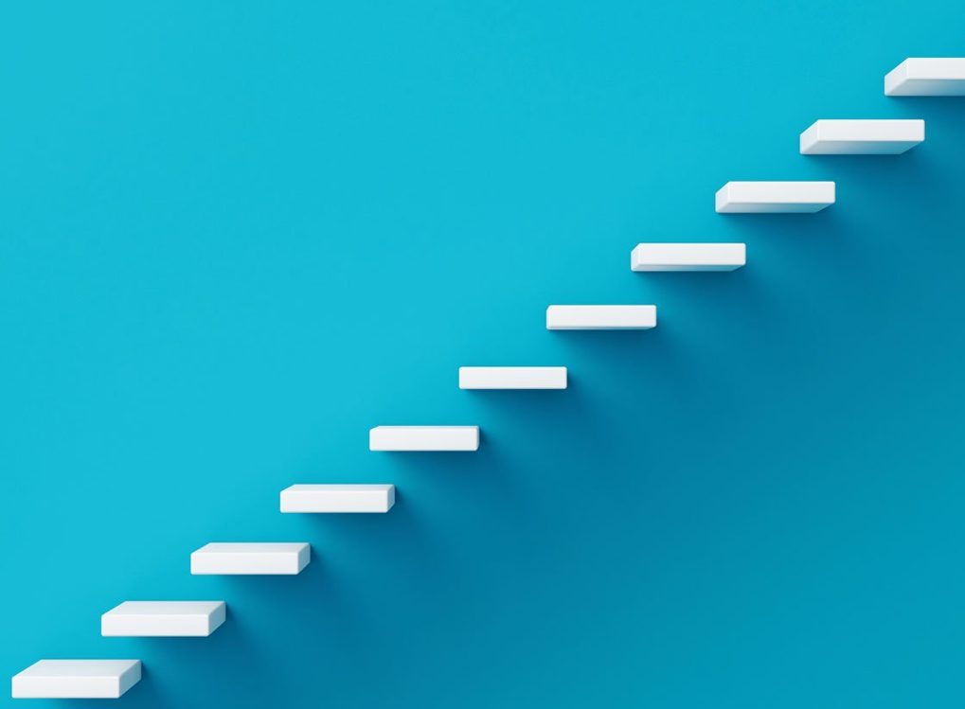
Концептуальное
проектирование
ER-диаграмма
«Сущность-связь»
База данных сети магазинов по продаже мобильных телефонов
Выполнено с использованием
веб-приложения diagravs.net

Slide 4
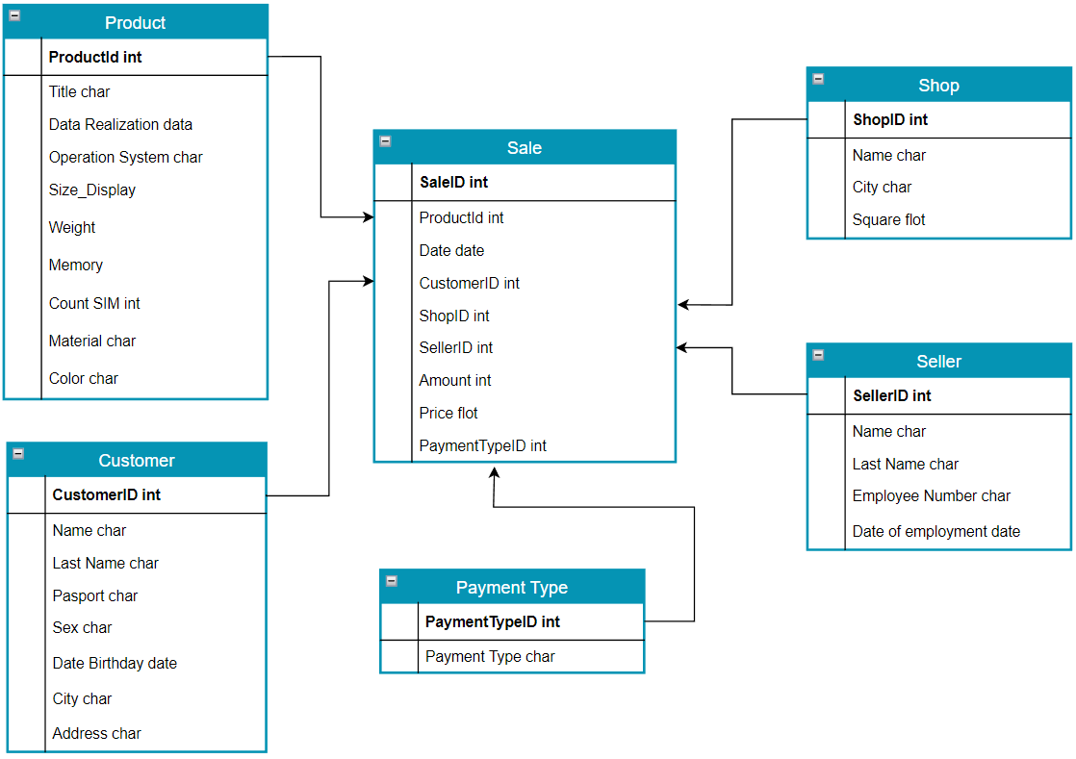
Логическое
проектирование
Выбрана реляционная система управления
базами данных
Выполнено с использованием
веб-приложения diagravs.net

Slide 5
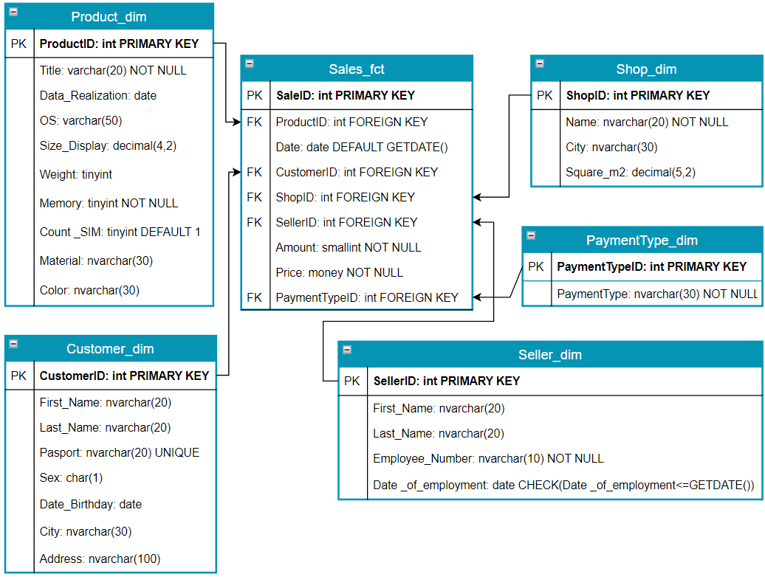
Физическое
проектирование
Выбранная СУБД -Microsoft SQL Server
Выполнено с использованием
веб-приложения diagravs.net

Slide 6
Физическое
проектирование
CREATE DATABASE PhoneSales
CREATE TABLE Product
(
ID INT PRIMARY KEY IDENTITY,
Title VARCHAR(20) NOT NULL,
ProductionDate Date,
OS VARCHAR(50),
DisplaySize DECIMAL(4,2),
Weight TINYINT,
Memory TINYINT NOT NULL,
SIMCount TINYINT DEFAULT 1,
Material NVARCHAR(30),
Color NVARCHAR(30)
)
CREATE TABLE Customer
(
ID INT PRIMARY KEY IDENTITY,
FirstName NVARCHAR(20),
LastName NVARCHAR(20),
Passport NVARCHAR(20) UNIQUE,
Sex CHAR(1),
BirthDay Date,
City NVARCHAR(50),
Address NVARCHAR(100)
)
CREATE TABLE PaymentType
(
ID INT PRIMARY KEY IDENTITY,
PaymentType NVARCHAR(30) NOT NULL
)
CREATE TABLE Seller
(
ID INT PRIMARY KEY IDENTITY,
FirstName NVARCHAR(20),
LastName NVARCHAR(20),
EmployeeNumber NVARCHAR(10) NOT NULL,
EmploymentDate DATE,
CHECK (EmploymentDate<=GETDATE())
)
CREATE TABLE Shop
(
ID INT PRIMARY KEY IDENTITY,
Name NVARCHAR(20) NOT NULL,
City NVARCHAR(30),
Square_m2 DECIMAL(5,2)
)
CREATE TABLE Sales
(
ID INT PRIMARY KEY IDENTITY,
ProductID INT,
ShopID INT,
SellerID INT,
PaymentTypeID INT,
CustomerID INT,
SaleDate Date DEFAULT CAST(GETDATE() AS DATE),
Amount SMALLINT NOT NULL,
Price MONEY NOT NULL,
FOREIGN KEY (ProductID) REFERENCES Product (ID)
ON DELETE CASCADE
ON UPDATE CASCADE,
FOREIGN KEY (CustomerID) REFERENCES Customer (ID)
ON DELETE CASCADE
ON UPDATE CASCADE,
FOREIGN KEY (PaymentTypeID) REFERENCES PaymentType (ID)
ON DELETE CASCADE
ON UPDATE CASCADE,
FOREIGN KEY (SellerID) REFERENCES Seller (ID)
ON DELETE CASCADE
ON UPDATE CASCADE,
FOREIGN KEY (ShopID) REFERENCES Shop (ID)
ON DELETE CASCADE
ON UPDATE CASCADE
)
Создание таблиц
Добавлены ограничения:
UNIQUE
CHECK
DEFAULT
Выполнено с использованием
MS SQL Server Management Studio

Slide 7
Заполнение таблиц
тестовыми данными
INSERT INTO Customer (FirstName, LastName, Passport, Sex, BirthDay, City, Address)
SELECT FirstName, LastName,
CONCAT(UPPER(LEFT(FirstName, 2)), LOWER(LEFT(LastName, 2)), ABS(CHECKSUM(NEWID()))%999999 + 100000),
CASE WHEN (ABS(CHECKSUM(NEWID()))%2 + 1)=1 THEN 'm' ELSE 'f' END,
GETDATE()-(ABS(CHECKSUM(NEWID()))%25000 + 3750),
City, Address
FROM
(
SELECT TOP 100000 a.first_name AS FirstName, b.last_name AS LastName, c.city AS City, CONCAT(c.address, ' ', (ABS(CHECKSUM(NEWID()))%120 + 1), '-', (ABS(CHECKSUM(NEWID()))%350 + 1)) AS Address
FROM dbo.MOCK_DATA_names a JOIN dbo.MOCK_DATA_Customer_address c ON a.MyID = c.MyID
CROSS JOIN dbo.MOCK_DATA_names b
) t
Таблицы:
Customer
Seller
Shop
PaymentType
INSERT INTO Seller (FirstName, LastName, EmployeeNumber, EmploymentDate)
SELECT t.FirstName, t.LastName, CONCAT(LEFT(FirstName, 2), LEFT(LastName, 2), ABS(CHECKSUM(NEWID()))%99999 + 10000), GETDATE()-(ABS(CHECKSUM(NEWID()))%2000 + 300)
FROM
(SELECT TOP 3000 a.first_name AS FirstName, b.last_name AS LastName
FROM dbo.MOCK_DATA_names a CROSS JOIN dbo.MOCK_DATA_names b) t
Выполнено с использованием
веб-ресурса mockaroo.com
INSERT INTO Shop (Name, City, Square_m2)
SELECT name, city, ROUND(RAND(CHECKSUM(NEWID()))*(150-30+1)+30, 2) AS Square
FROM [dbo].[MOCK_DATA_Shop]
INSERT INTO PaymentType (PaymentType)
VALUES('credit',
'installment',
'fact')

Slide 8
Заполнение таблиц
тестовыми данными
INSERT INTO Product (Title, ProductionDate, OS, DisplaySize, Weight, Memory, SIMCount, Material, Color)
SELECT Title, ProductionDate, OS, DisplaySize, Weight, Memory, SIMCount, Material, Color
FROM
(
SELECT Title, CAST(GETDATE()-(ABS(CHECKSUM(NEWID()))%1095 + 1) AS DATE) AS ProductionDate, OS, ROUND(RAND(CHECKSUM(NEWID()))*(20-10+1)+10, 2) AS DisplaySize, ABS(CHECKSUM(NEWID()))%120 + 120 AS Weight, ABS(CHECKSUM(NEWID()))%120 + 30 AS Memory, ABS(CHECKSUM(NEWID()))%2 + 1 AS SIMCount, Material, Color
FROM
(
SELECT Title, OS,
CASE WHEN Color=1 THEN 'RED'
WHEN Color=2 THEN 'SILVER'
WHEN Color=3 THEN 'BLACK'
WHEN Color=4 THEN 'BLUE'
WHEN Color=5 THEN 'GREY'
WHEN Color=6 THEN 'WHITE'
WHEN Color=7 THEN 'YELLOW'
WHEN Color=8 THEN 'GOLD'
WHEN Color=9 THEN 'VIOLET'
WHEN Color=10 THEN 'MINT'
END AS Color,
CASE WHEN Material=1 THEN 'GLASS'
WHEN Material=2 THEN 'PLASTIK'
WHEN Material=3 THEN 'METALL'
END AS Material
FROM
(
SELECT Title, OS, ABS(CHECKSUM(NEWID()))%10 + 1 AS Color, ABS(CHECKSUM(NEWID()))%3 + 1 AS Material
FROM [dbo].[MOCK_DATA_Phone]
) pt
) t
) tt
Таблицa Product
Выполнено с использованием
веб-ресурса mockaroo.com

Slide 9
Заполнение таблиц
тестовыми данными
DECLARE @Product AS INT;
DECLARE @Shop AS INT;
DECLARE @Seller AS INT;
DECLARE @Payment AS INT;
DECLARE @Customer AS INT;
DECLARE @SaleDt AS Date;
DECLARE @Count AS SMALLINT;
DECLARE @PricePhone AS MONEY;
DECLARE @TestCount AS INT = 1000000;
WHILE @TestCount > 0
BEGIN
SET @Product = (SELECT FLOOR(RAND() * (1000)) + 1);
SET @Shop = (SELECT FLOOR(RAND() * (1000)) + 1);
SET @Seller = (SELECT FLOOR(RAND() * (3000)) + 1);
SET @Payment = (SELECT FLOOR(RAND() * (3)) + 1);
SET @Customer = (SELECT FLOOR(RAND() * (100000)) + 1);
SET @SaleDt = (SELECT CAST(GETDATE()-(FLOOR(RAND() * (90)) + 1) AS DATE) );
SET @Count = (SELECT FLOOR(RAND() * (10)) + 1);
SET @PricePhone = (SELECT ROUND(RAND(CHECKSUM(NEWID()))*(2000-40+1)+40, 2));
INSERT INTO Sales (ProductID, ShopID, SellerID, PaymentTypeID, CustomerID, SaleDate, Amount, Price)
VALUES (@Product, @Shop, @Seller, @Payment, @Customer, @SaleDt, @Count, @PricePhone);
SET @TestCount -= 1;
END
Таблицa Sales

Slide 10
Создание объектов
Задача 1:
Создать ДатаМарт, в котором содержится полная информация о телефонах, о продажах, имя, пол и дата рождения покупателей, имя и дата приема на работу продавцов, площадь и город, в котором расположен магазин, способ оплаты.
Представление (VIEW)
Datamart
CREATE VIEW DataMartPhones
AS
SELECT s.ID, s.Amount, s.Price, s.SaleDate,
c.FirstName + ' ' + c.LastName AS CustomerFullName, c.BirthDay ,
c.Sex, p.PaymentType, g.Title, g.Color, g.DisplaySize, g.Material, g.Memory, g.OS, g.ProductionDate, g.SIMCount, a.EmployeeNumber, a.EmploymentDate, a.FirstName + ' ' + a.LastName AS SellerFullName,
b.Name AS ShopName, b.Square_m2, b.City AS CityShop
FROM Sales s JOIN Customer c ON s.CustomerID = c.ID
JOIN PaymentType p ON s.PaymentTypeID = p.ID
JOIN Product g ON s.ProductID = g.ID
JOIN Seller a ON s.SellerID = a.ID
JOIN Shop b ON s.ShopID = b.ID

Slide 11
Создание объектов
Задача 2:
Создать объект для нахождения общего рейтинга топ 50 продавцов за всю историю продаж, где рейтинг определяется количеством баллов за количество продаж в день (10 и более продаж – 3 балла, 5-10 – 2 балла, меньше 5 – 1 балл).
Представление (VIEW)
TOP-50 Sellers
CREATE VIEW top50Sellers AS
SELECT TOP 50 WITH TIES FirstName, LastName, SUM(rating) AS rating
FROM
(
SELECT SellerID, SaleDate,
CASE
WHEN COUNT(1) < 5 THEN 1
WHEN COUNT(1) >= 5 AND COUNT(1) < 10 THEN 2
ELSE 3
END AS rating
FROM Sales
GROUP BY SellerID, SaleDate
) t
JOIN Seller s ON s.ID = t.SellerID
GROUP BY FirstName, LastName
ORDER BY rating DESC

Slide 12
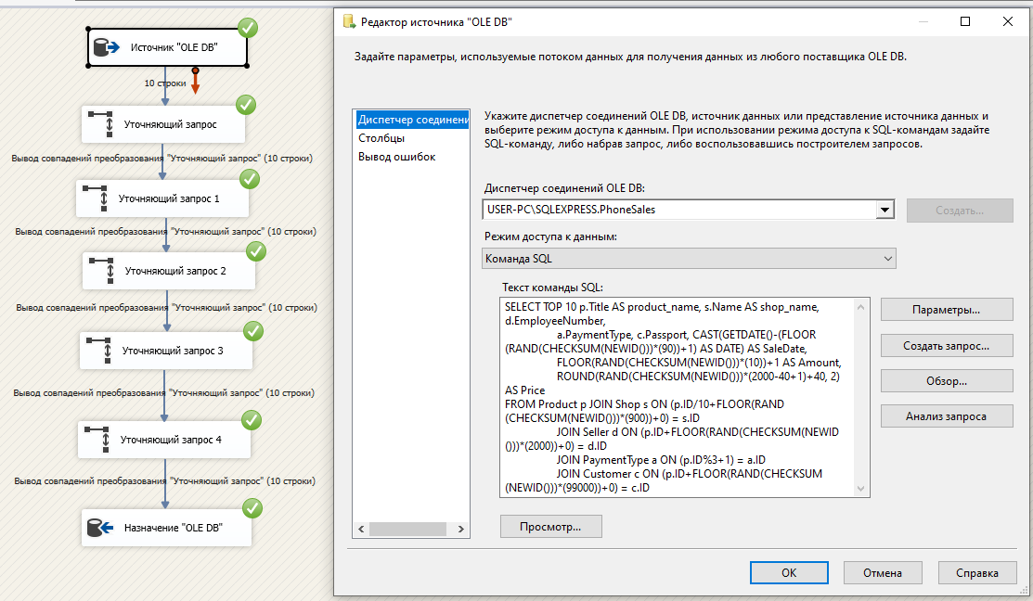
Создание пакетов ETL
Задача:
Создать SSIS пакет для добавления 10 новых строк в таблицу Sales. Источник – таблица, где FK заменены на альтернативные из dimensions. В Visual Studio с помощью оператора «Уточняющий запрос» заменить все альтернативные ключи первичными.
Выполнено с использованием SSIS
MS SQL Server Integration Services

Slide 13
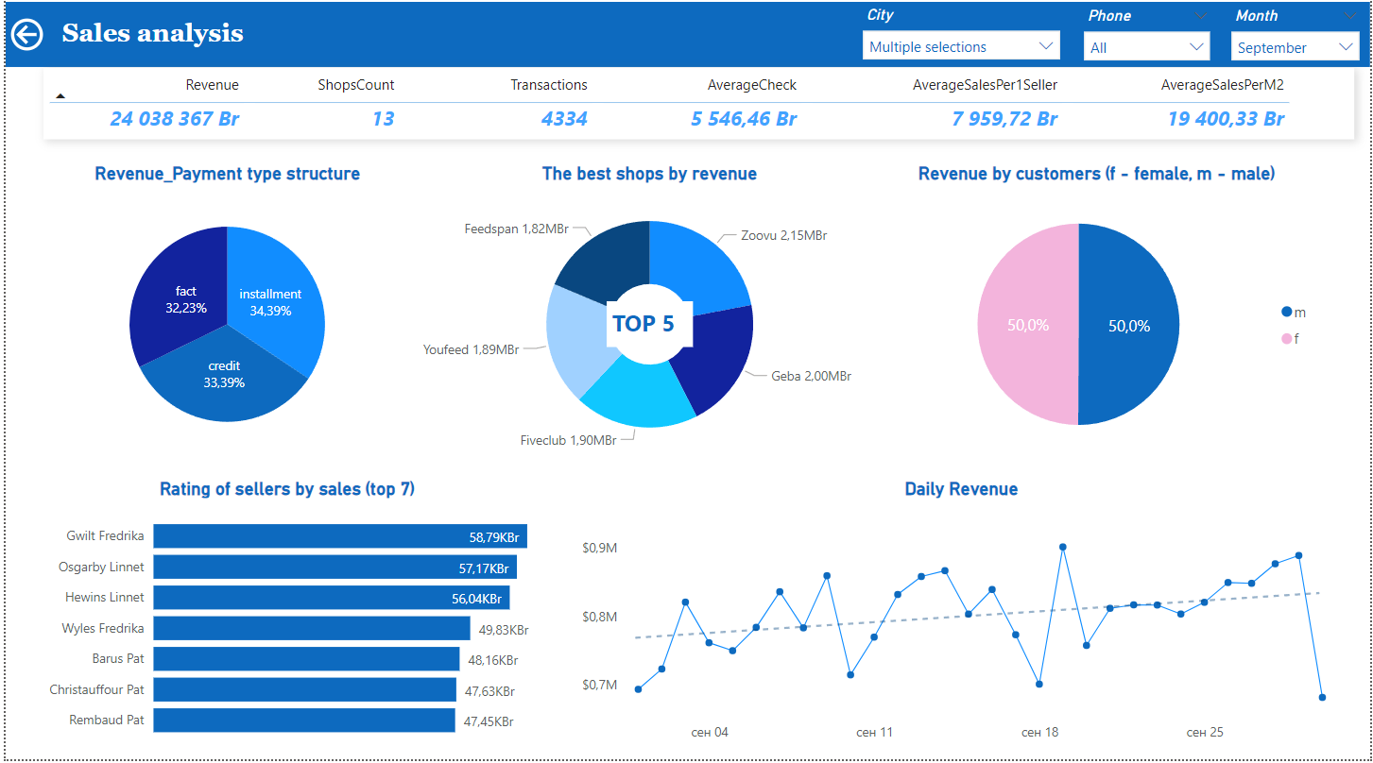
Визуализация данных
в Power BI
Анализ продаж с возможностью фильтрации по модели телефона, городу и периоду
Выполнено с использованием
Power BI Desktop

Slide 14
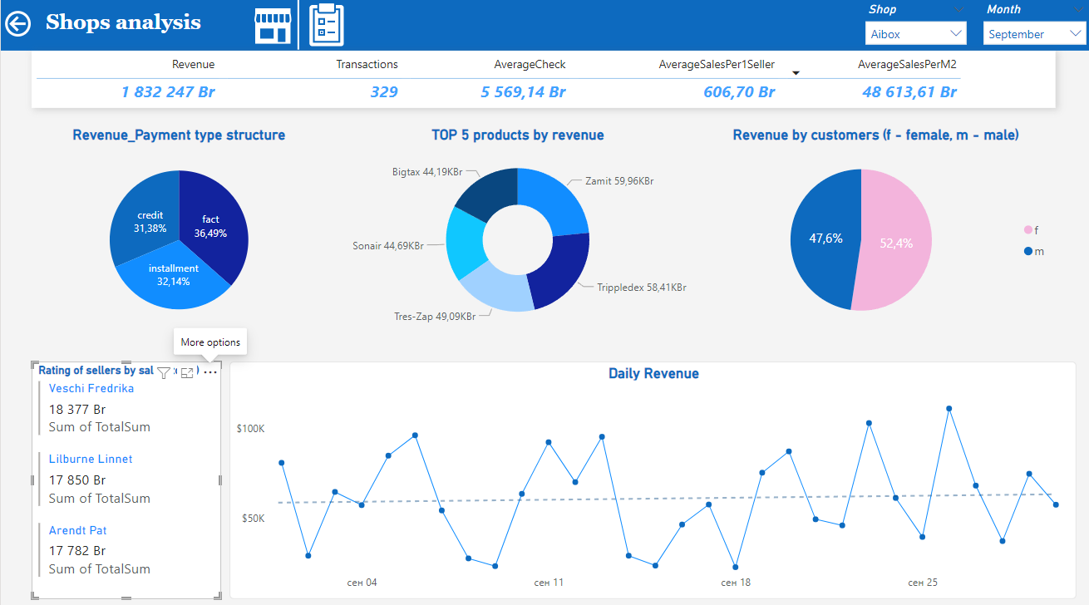
Визуализация данных
в Power BI
Анализ продаж конкретного магазина с возможностью выбора периода анализа, а также с переключением на таблицу с финансовыми показателями
Выполнено с использованием
Power BI Desktop

Slide 15
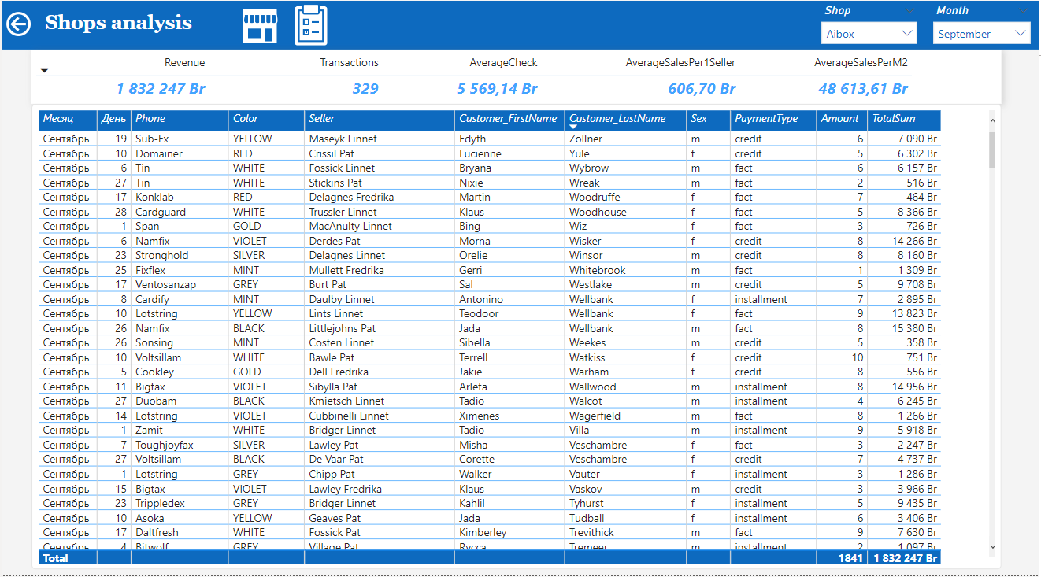
Визуализация данных
в Power BI
Анализ продаж конкретного магазина – таблица финансовых показателей.
Выполнено с использованием
Power BI Desktop

Slide 16
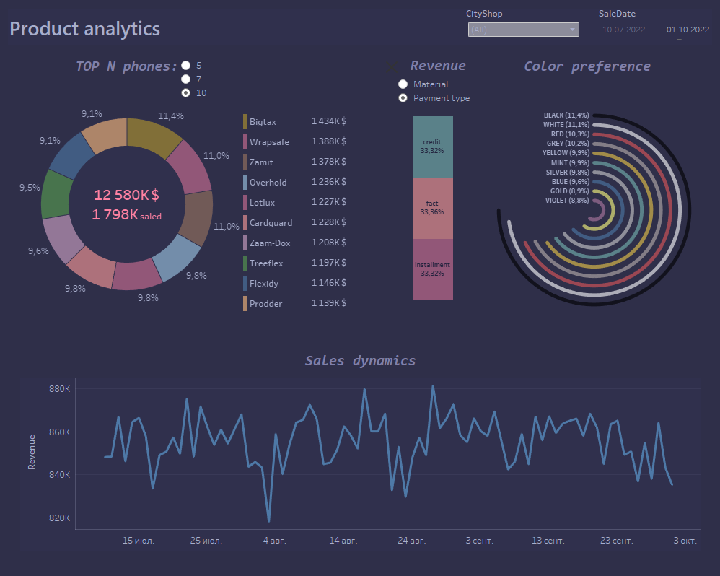
Визуализация данных
в Tableau
Анализ продукции: TOP 5, 7 или 10 (на выбор пользователя) телефонов в зависимости от выручки;
Рейтинг материала телефонов/способов продаж по выручке; предпочтения покупателей по цвету телефона; динамика продаж – с возможностью фильтрации по городу и периоду продаж.
Выполнено с использованием
Tableau

Slide 17
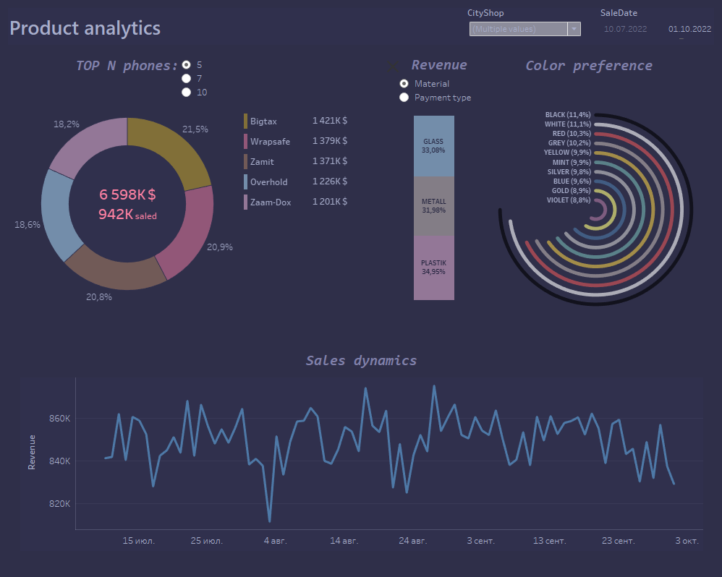
Визуализация данных
в Tableau
Демонстрация работы фильтров
Выполнено с использованием
Tableau

